Slide 1

PHÒNG GIÁO DỤC VÀ ĐÀO TẠO HUYỆN AN DƯƠNG
Trường mầm non Đặng Cương
LĨNH VỰC PHÁT TRIỂN NG¤N NG÷
Đề tài: Truyện Tình bạn
Chủ đề: Động vật
Đối tượng: Trẻ 5-6 tuổi
Giáo viên: Nguyễn Thị Ngân

Slide 2


Câu 1: Khi Sẻ Xù bảo: “mình là bạn mà” thì Cải Trắng đã nói gì với Sẻ Xù?
1. Đúng rồi. Mình là bạn của nhau mà.
2. Bạn á, nhìn lại mình xem có xứng hay không?
5
4
3
2
1
Hết giờ
Start

Slide 3

Đáp án đúng là
2. Bạn á, nhìn lại mình xem có xứng hay không?

Slide 4
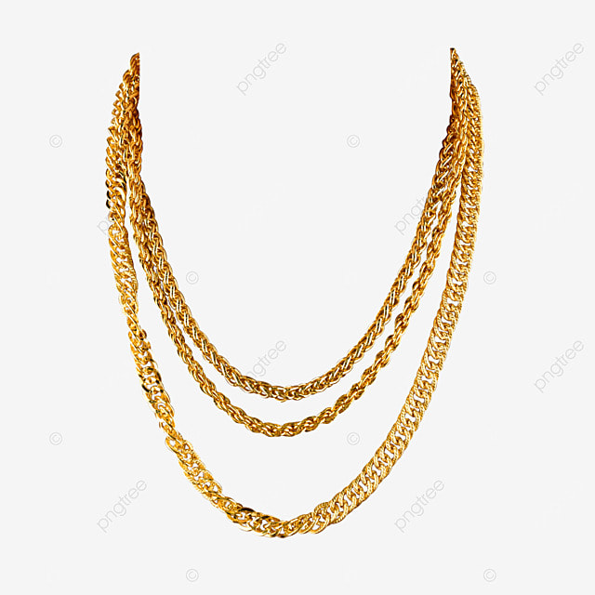
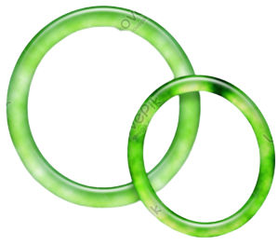
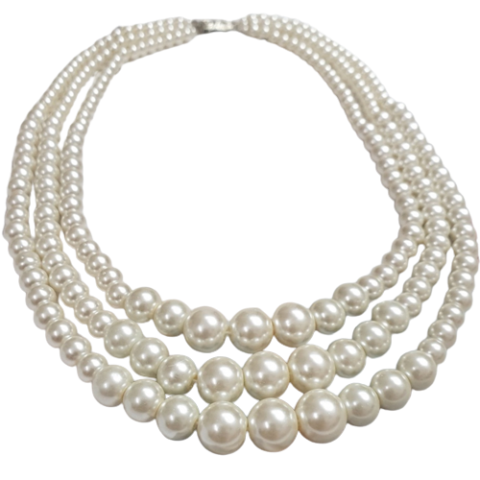
Câu 2: Chị Bướm đã tặng gì cho Cải Trắng?
1. Dây chuyền
2. Vòng đá
5
4
3
2
1
3. Chuỗi ngọc
Hết giờ
Start

Slide 5
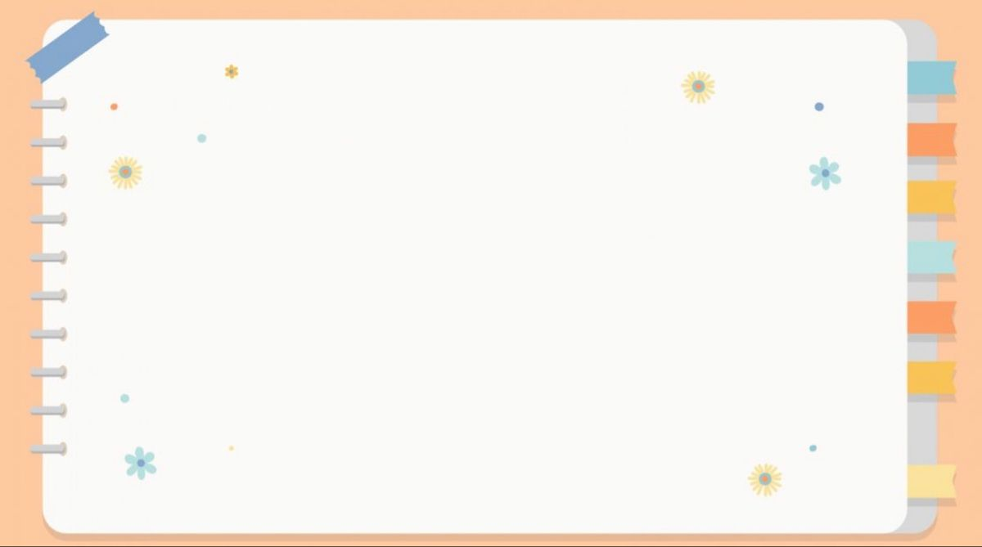
Đáp án đúng là
3. Chuỗi ngọc

Slide 6
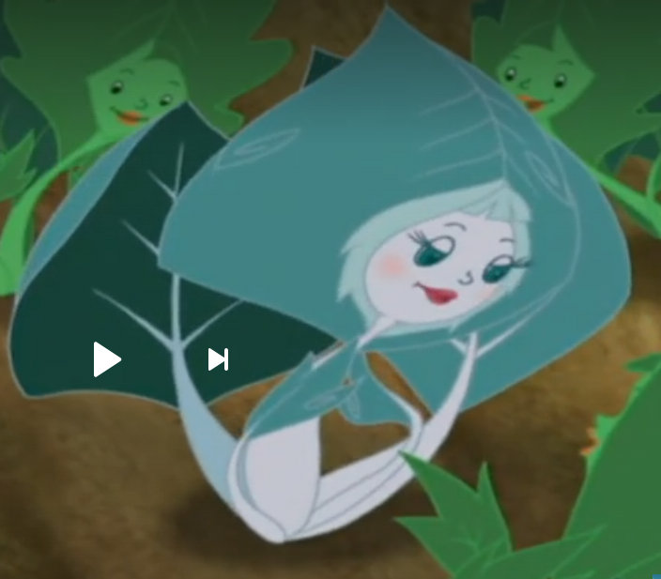
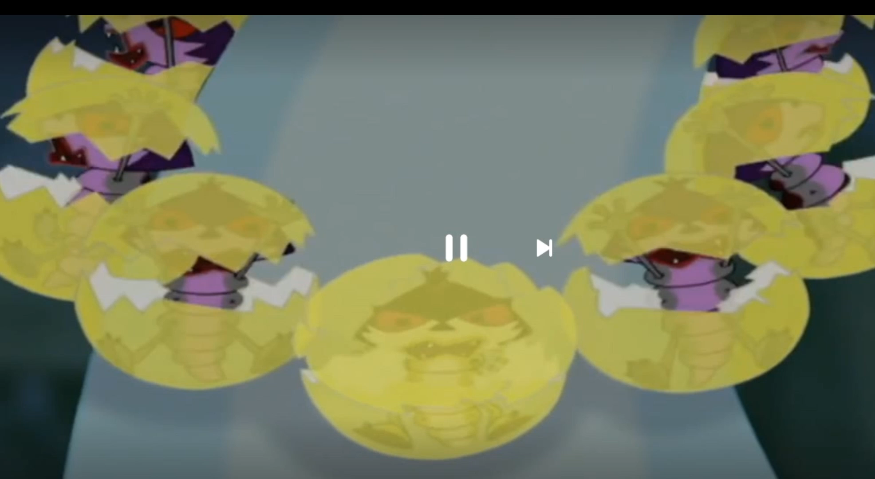
Câu 3: Chuyện gì đã xảy ra khi Cải Trắng đeo chuỗi ngọc chị Bướm tặng?
1. Làm cho Cải Trắng ngày càng xanh tốt
5
4
3
2
1
2. Chuỗi ngọc đã nở thành những con sâu háu đói và gặm những chiếc lá non xanh
Hết giờ
Start

Slide 7
Đáp án đúng là:
2. Chuỗi ngọc đã nở thành những con sâu háu đói và gặm những chiếc lá non xanh

Slide 8
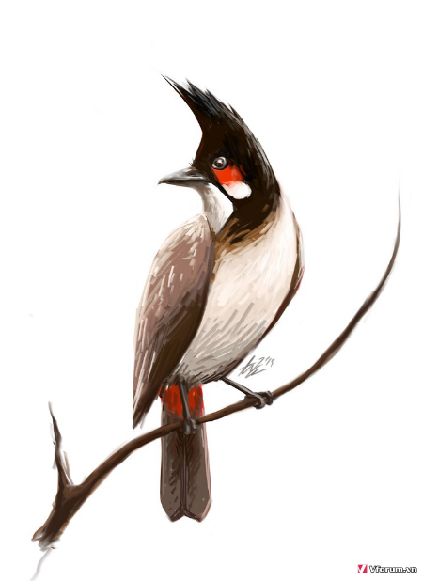
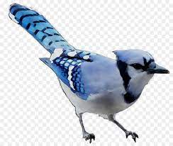
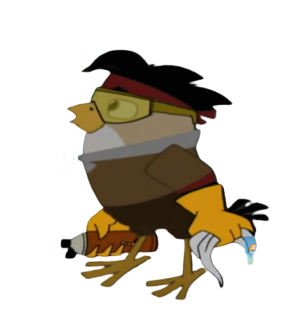
Câu 4: Ai đã giúp đỡ Cải Trắng bắt sâu?
1. Bạn Chào Mào
2. Bạn Chích Chòe
5
4
3
2
1
Hết giờ
3. Bạn Sẻ Xù
Start

Slide 9
Đáp án đúng là:
3. Bạn Sẻ Xù

Slide 10
Câu 5: Khi được Sẻ Xù giải thích, Cải Trắng đã nói gì với Sẻ Xù?
1. Ôi! Cậu nói tớ mới biết đấy. Xin lỗi vì đã coi thường cậu.
2. Bạn nói sai rồi, chuỗi ngọc đó rất là đẹp.
5
4
3
2
1
Hết giờ
Start

Slide 11
Đáp án đúng là:
1. Ôi! Cậu nói tớ mới biết đấy. Xin lỗi vì đã coi thường cậu.

Slide 12




Xin chµo vµ hÑn gÆp l¹i
c¸c con

